Slide 1
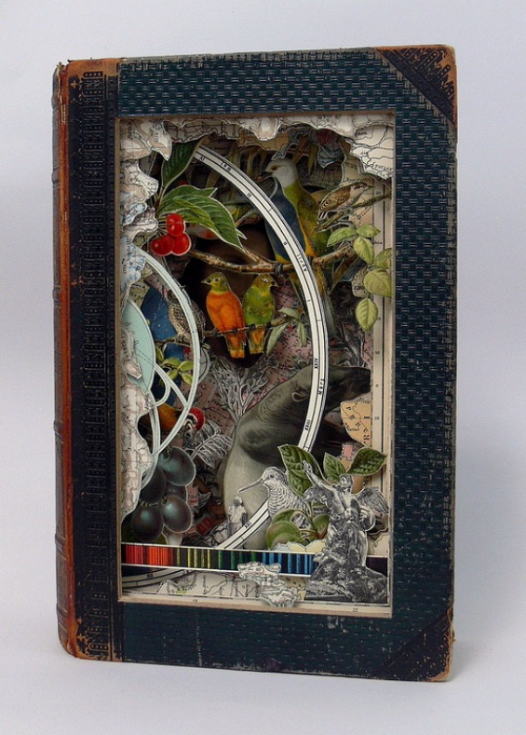
Александер
Корцер-Робинсон
Познать себя через
КНИГУ

Slide 2
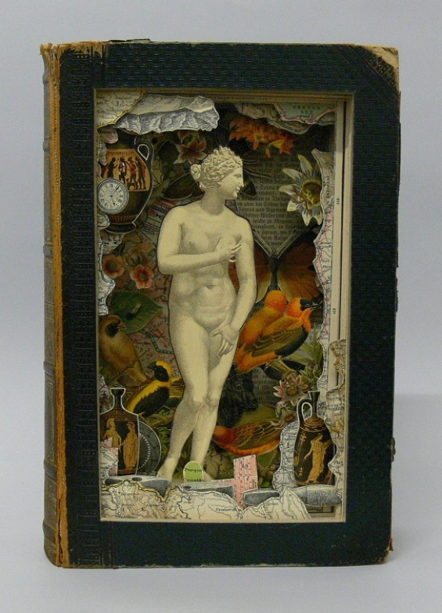
Мы читаем книги,
потом
откладываем, ставим на полки шкафов,
убираем в ящики или даже выкидываем.

Slide 3
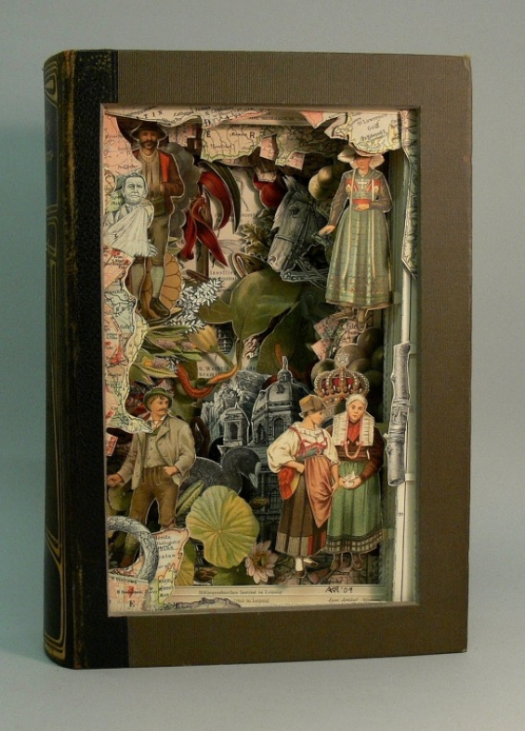
Редко,
когда одну и ту же книгу
мы читаем
более одного раза.

Slide 4
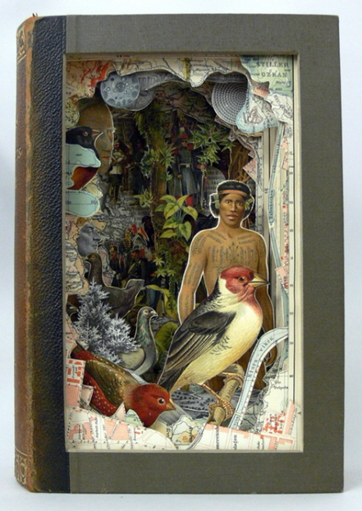
Книги символизируют определенные этапы нашего развития, поэтому мы забываем о них и покупаем новые.

Slide 5
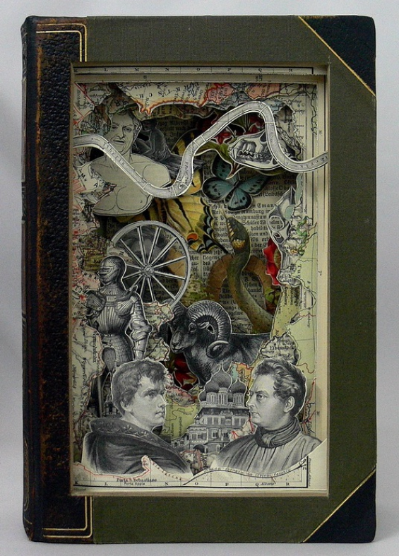
Но
Александер Корцер-Робинсон считает,
что старые книги можно реанимировать весьма неординарным путем.

Slide 6
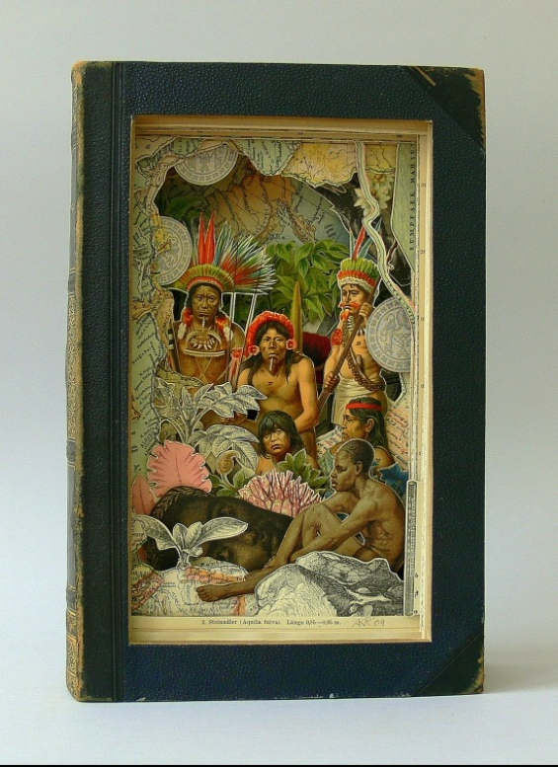
Для создания
своих работ Александер
берет старые иллюстрированные книги,
вооружается
острым лезвием
и приступает
к работе.

Slide 7
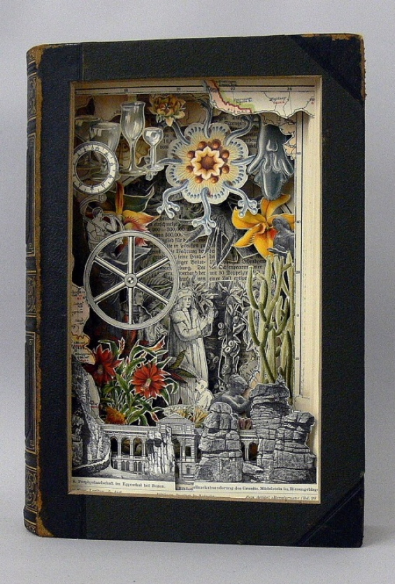
Страница
за
страницей,
он вырезает изображения, оставляя одни
на своих местах
и удаляя другие.

Slide 8
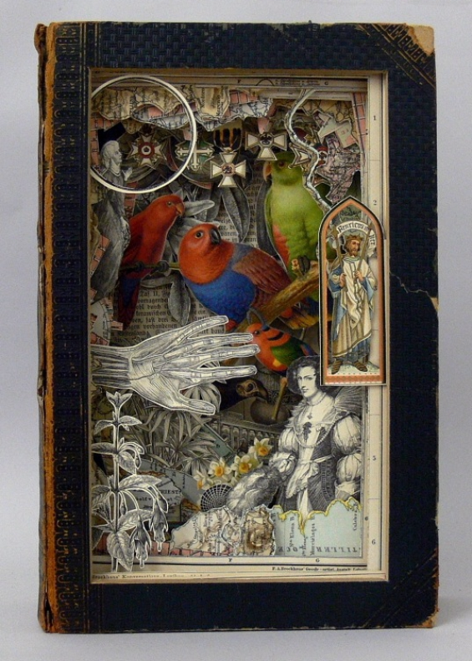
Каждый элемент, который мы видим
в финальном произведении, находится
на том же месте,
на котором он
и был
в свое время
в книге.

Slide 9
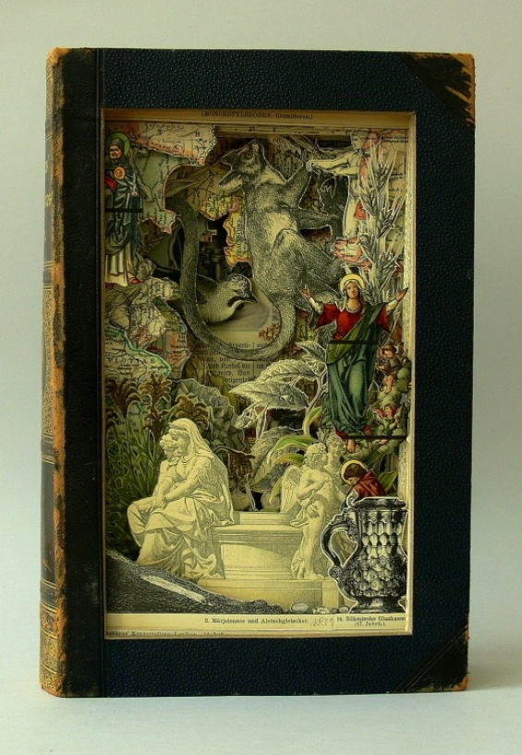
Художник
о
себе
«Я художник из Берлина
сейчас живу в Бристоле.
Опираясь на опыт работы в
психологии,
моя
художественная практика
сфокусирована
на понятии
«внутреннего ландшафта».

Slide 10
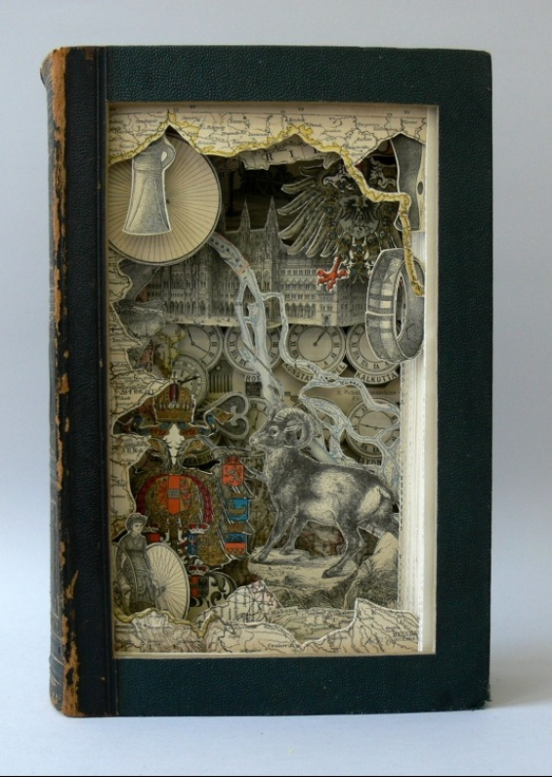
Используя обычно
выбрасываемые
материалы,
я создаю объекты,
служащие как бы
приглашением либо
пропуском для зрителя
заново осмыслить его
собственную внутреннюю
жизнь для того, чтобы
уловить скрытый смысл
художественного
произведения.

Slide 11
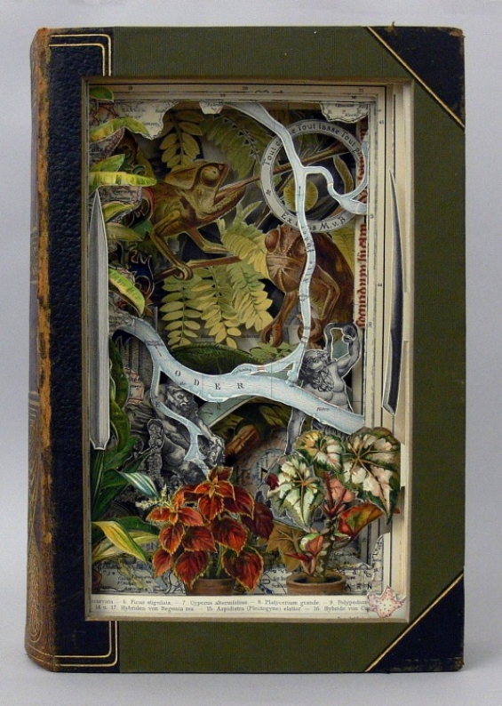
Как мы запоминаем
книги из нашего
собственного прошлого?
Ведь память хранит
лишь некоторые
фрагменты,
в то время как другие
исчезают
с течением времени —
фразы, отрывки и
ментальные образы,
созданные нами.

Slide 12
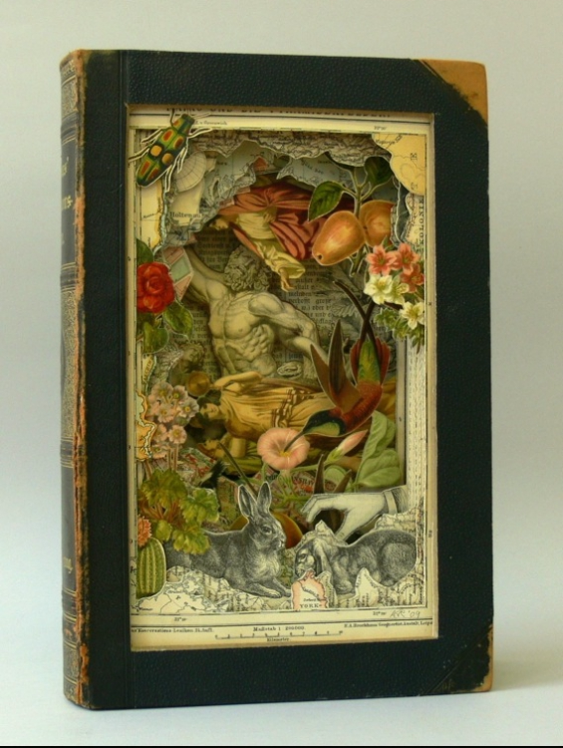
Зачастую
мы воссоздаем
новые фрагменты,
которые сильно
отличаются
от оригинального
содержания.

Slide 13
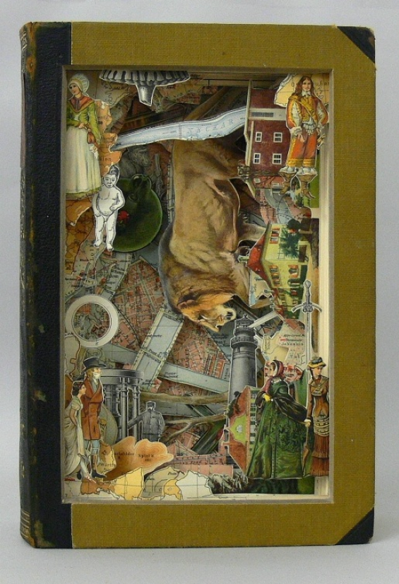
Это, по сути,
тот же путь
запоминания нашей жизни —
постоянно меняющееся
повествование,
сформированное
из кусочков нашей
собственной
иллюзии.

Slide 14
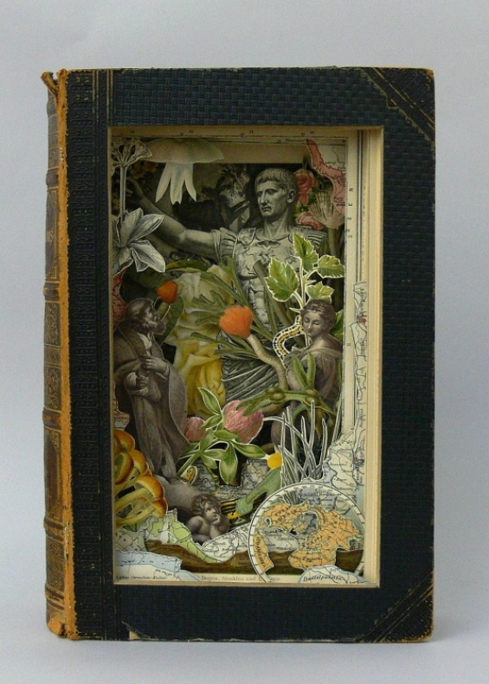
Часто
это
подсознательный процесс
оценочных суждений
и совпадений,
что интересует меня
как художника
и как психолога.

Slide 15
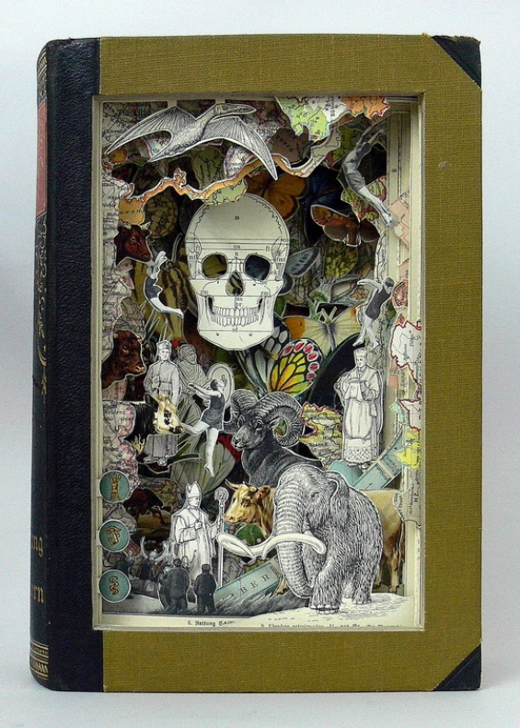
Через
художественные работы,
эти книги,
будучи лишены
утилитарной ценности
с течением времени,
обретут
новые
цели и задачи.

Slide 16
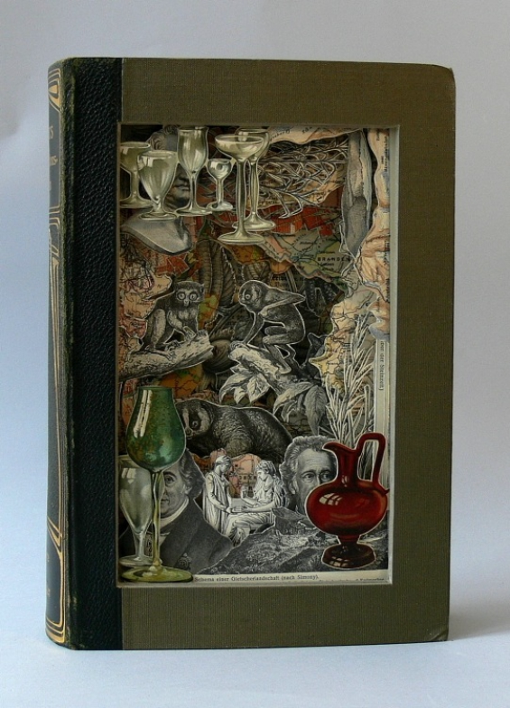
Они больше
не инструментарий
познания мира,
а скорее
средство получить
определенное
представление
о себе…»

Slide 17
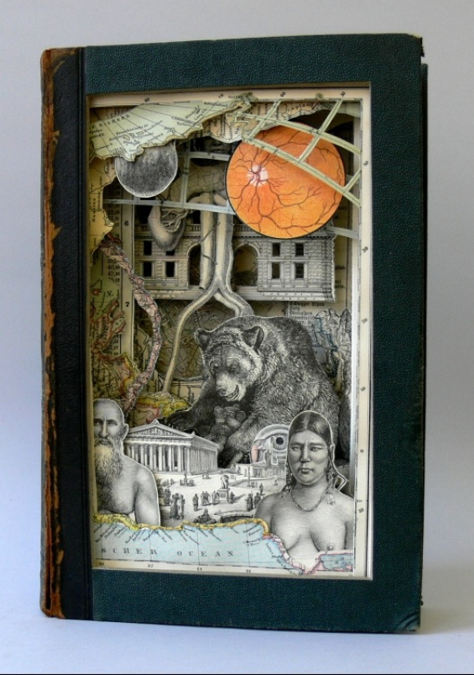
Материалы взяты с сайтов:
http://non2art.com/installation/knizhnye-pamyatniki-ot-aleksandra-korcer-robinsona-alexander-korzer-robinson.html
http://www.kulturologia.ru/blogs/240410/12382/
http://bookmix.ru/news/index.phtml?id=2553
http://www.liveinternet.ru/users/3438052/post125477093/
http://naxodka.od.ua/

